Slide 1

Αλληλεπίδραση Ακτινοβολίας - Ατμόσφαιρας
ΕΡΓΑΣΙΑ ΔΥΟ
Καϊρακτίδη Κωνσταντίνα
ΑΜ : 1068622

Slide 2

Στην παρούσα εργασία μελετάμε την διάδοση της ακτινοβολίας στην ατμόσφαιρα και συγκεκριμένα συγκρίνουμε μετρήσεις της ολικής ακτινοβολίας (global irradiance) και της ακτινικής ροής (actinic flux). Η ολική ακτινοβολία εκφράζει την ακτινοβολία που προσπίπτει σε μία επιφάνεια (πχ το έδαφος) ενώ η ακτινική ροή εκφράζει την ακτινοβολία που δέχεται μία σφαίρα (πχ ένα μόριο στην ατμόσφαιρα). Λόγω γεωμετρίας, η ακτινική ροή είναι περισσότερη καθώς σε μία σφαίρα, όλη η ακτινοβολία προσπίπτει παντού κάθετα.
Για την επίλυση της εξίσωσης διάδοσης της ακτινοβολίας στην ατμόσφαιρα χρησιμοποιούμε την ψευδοσφαιρική προσέγγιση όπου κάθε φορά αλλάζουμε τον αριθμό των streams που χρησιμοποιούνται. Για 2 streams, το μοντέλο λαμβάνει υπ’ όψη 2 κατευθύνσεις της ακτινοβολίας, προς τα πάνω και προς τα κάτω. Όσο αυξάνεται ο αριθμός των streams, τόσο περισσότερο υπολογιστικό χρόνο χρειαζόμαστε όμως οι υπολογισμοί είναι πιο ακριβείς καθώς το μοντέλο λαμβάνει πλέον υπ’ όψη περισσότερες γωνίες διάδοσης της ακτινοβολίας. Για την εργασία χρησιμοποιήσαμε 4 διαφορετικές τιμές για τα streams ίσες με 2, 4, 8 και 16.
Σκοπός της εργασίας είναι να μελετήσουμε τις διαφορές που παρουσιάζουν τα διαφορετικά streams σε σχέση με ένα πρότυπο (ως πρότυπο χρησιμοποιήθηκαν τα 16 streams) ως προς τις αποκλίσεις της ολικής ακτινοβολίας και της ακτινικής ροής. Επιπρόσθετα, μελετάμε την επίδραση που έχει η αλλαγή της ζενίθιας γωνίας στους υπολογισμούς. Στην εργασία αυτή χρησιμοποιήθηκαν 6 τιμές ζενίθιας γωνίας ίσες με 10, 30, 40, 60, 80 και 85 μοίρες.

Slide 3
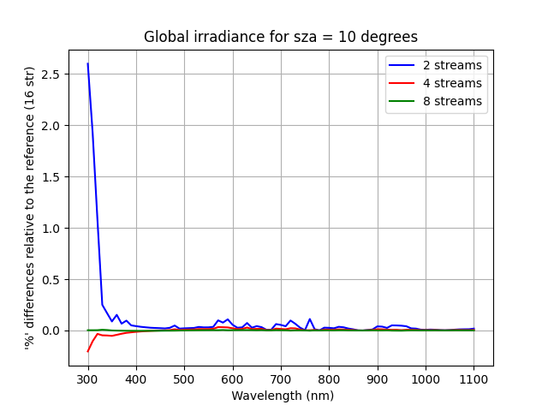
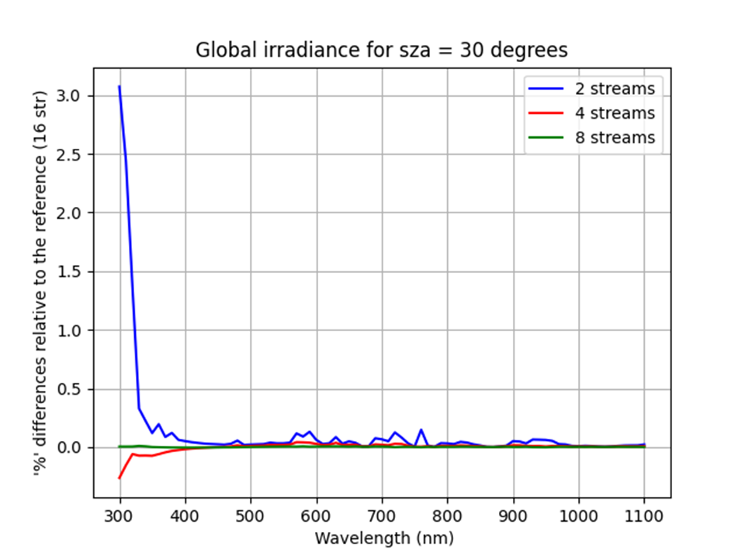
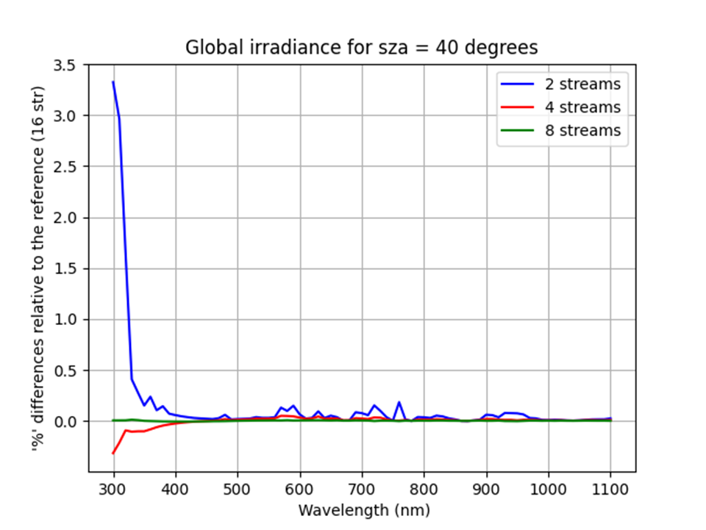
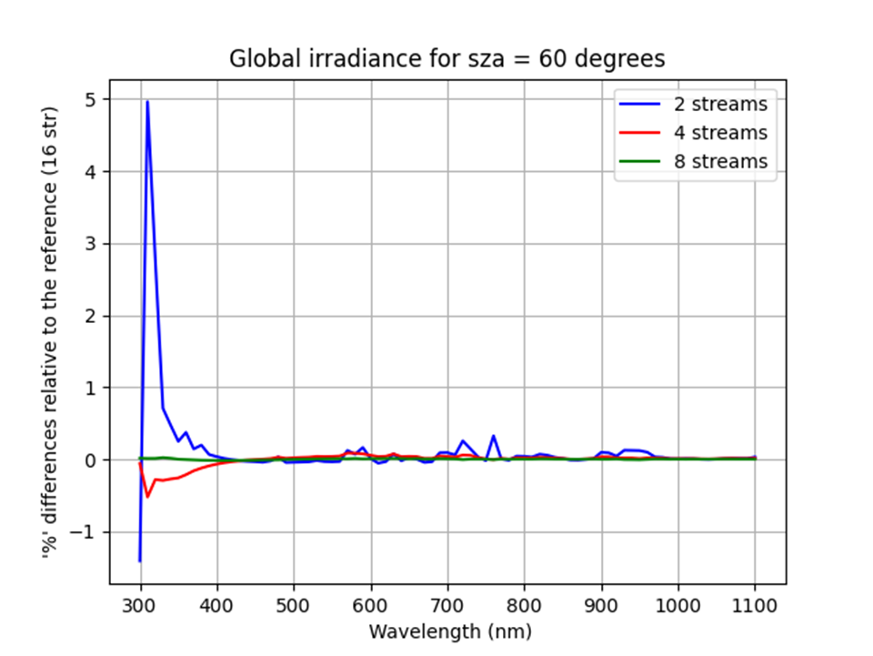
Ολική ακτινοβολία

Slide 4
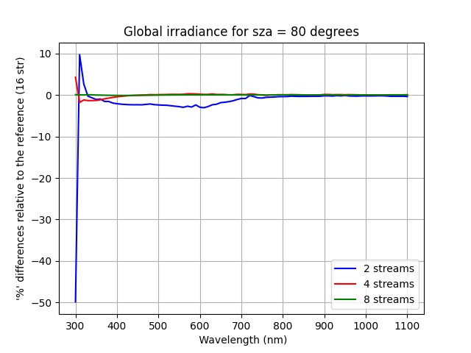
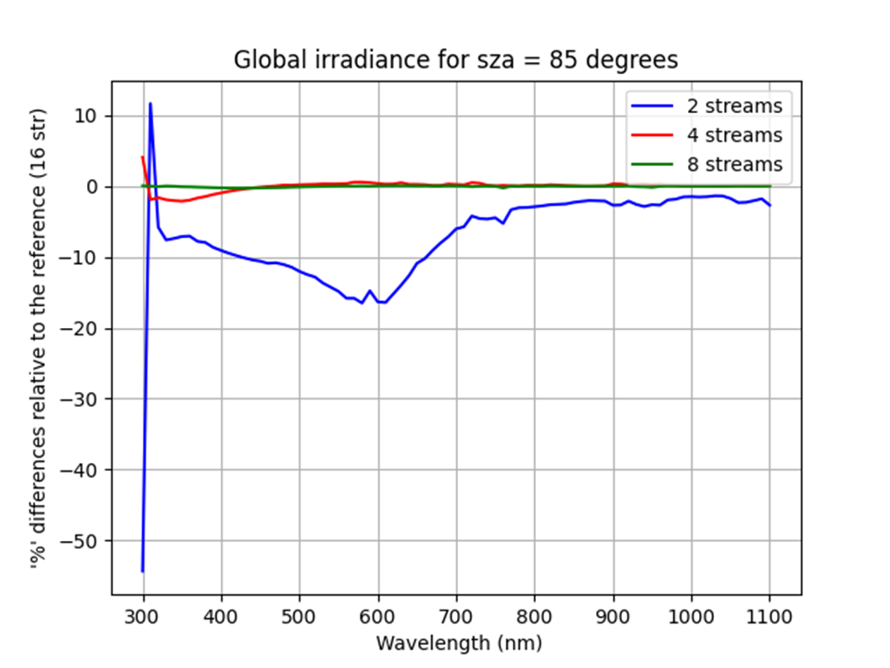
Όπως είναι αναμενόμενο παρατηρούμε ότι με την αύξηση των streams, οι αποκλίσεις μειώνονται για όλες τις ζενίθιες γωνίες. Τα 8 streams παρουσιάζουν σχεδόν μηδενική απόκλιση σε όλα τα διαγράμματα, δηλαδή ταυτίζονται με το πρότυπο που είναι τα 16 streams. Τα 4 streams παρουσιάζουν μικρές αποκλίσεις, οι οποίες εντοπίζονται κυρίως στα χαμηλά μήκη κύματος και φαίνεται να αυξάνουν ελάχιστα με την αύξηση της ζενίθιας γωνίας. Παρόλα αυτά, ακόμα και για μεγάλες γωνίες οι αποκλίσεις αυτές είναι μικρότερες του 5%. Μπορούμε συνεπώς να συμπεράνουμε πως τα 4, τα 8 και τα 16 streams δεν παρουσιάζουν τόσο έντονες διαφοροποιήσεις έτσι ώστε να δικαιολογήσουμε την χρήση περισσότερων streams.
Η μεγάλη απόκλιση παρατηρείται στα 2 streams και ειδικά στα μικρά μήκη κύματος. Αυτό συμβαίνει διότι με τόσο λίγα streams το μοντέλο αδυνατεί να αξιοποιήσει τις ακτίνες που προσπίπτουν πλάγια. Επιπρόσθετα, με το να συμπεριλάβουμε στο μοντέλο μας περισσότερες γωνίες επηρεάζεται κυρίως η UV η οποία είναι η ακτινοβολία που δέχεται την μεγαλύτερη επίδραση της ατμόσφαιρας (ευαίσθητη λόγω της σκέδασης Rayleigh).
Για γωνίες μικρότερες των 40 παρατηρείται κυρίως υπερεκτίμηση της ακτινοβολίας ενώ για μεγαλύτερες γωνίες υποεκτίμηση. Επιπρόσθετα, στις 85 μοίρες παρατηρούμε σημαντική απόκλιση των 2 streams η οποία δεν περιορίζεται μόνο στα μικρά μήκη κύματος. Η γενική τάση είναι ότι οι αποκλίσεις αυξάνουν με την αύξηση της ζενίθιας γωνίας.

Slide 5
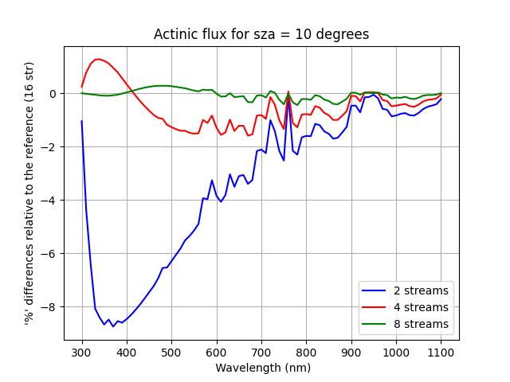
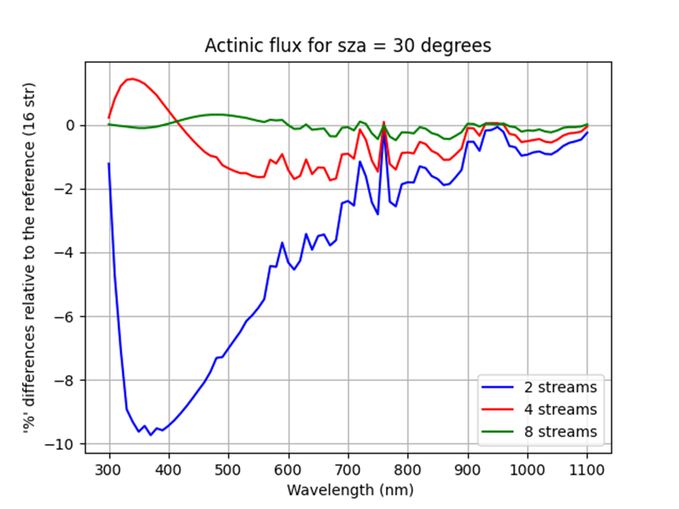


Ακτινική ροή

Slide 6
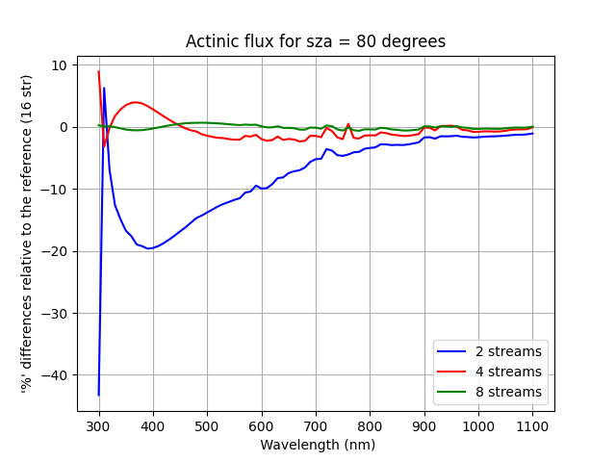
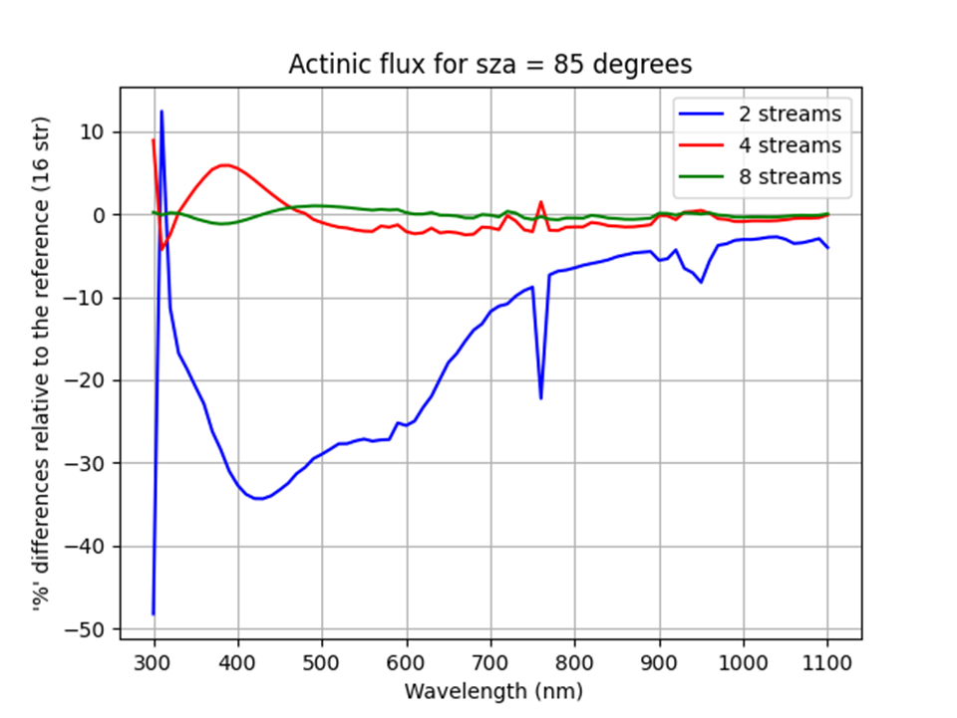
Στην περίπτωση της ακτινικής ροής παρατηρούμε ξανά ότι όσο αυξάνονται τα streams, τόσο καλύτερη συμφωνία έχουμε με το πρότυπο. Αξίζει να σημειωθεί πως στην περίπτωση της ολικής ακτινοβολίας, τόσο τα 4 όσο και τα 8 streams ταυτιζόντουσαν για το μεγαλύτερο μέρος του φάσματος ενώ εδώ παρατηρούνται αποκλίσεις.
Παρατηρούνται επίσης διακυμάνσεις με το μήκος κύματος και συγκεκριμένα κοντά στα 750 nm εντοπίζουμε ένα peak όπου όλα τα streams τείνουν να συμπίπτουν. Αυτό συμβαίνει λόγω των γραμμών απορρόφησης των αερίων στην ατμόσφαιρα. Το πόσα φωτόνια επιτρέπεται να περάσουν εξαρτάται κάθε φορά από την ζενίθια γωνία. Χαρακτηριστικό παράδειγμα είναι στις 85 μοίρες όπου η εξασθένηση είναι τόση ώστε τα διάφορα peaks να τείνουν να εξομαλυνθούν. Αυτό συμβαίνει καθώς στις μεγάλες γωνίες όπου αυξάνεται ο οπτικός δρόμος, τα φωτόνια είναι πλέον λίγα σε αριθμό και όπως γνωρίζουμε με βάση την θεωρία Chapman, το πόση ακτινοβολία θα χαθεί εξαρτάται από τον αριθμό των διαθέσιμων φωτονίων.
Ομοίως με την περίπτωση της ολικής ακτινοβολίας, και εδώ παρατηρούμε ότι με την αύξηση της ζενίθιας γωνίας αυξάνονται οι αποκλίσεις. Αντιθέτως, οι αποκλίσεις μειώνονται με την αύξηση του μήκους κύματος.
Στα 2 streams, παρατηρούμε ένα ελάχιστο που ξεκινάει κοντά στα 350 nm στις 10 μοίρες και ξεπερνάει τα 400 nm στις 85 μοίρες δηλαδή το ελάχιστο μετατοπίζεται προς μεγαλύτερα μήκη κύματος με την αύξηση της ζενίθιας γωνίας. Το ελάχιστο υποδηλώνει ότι γίνονται πολλαπλές σκεδάσεις και δεν φτάνουν πολλά φωτόνια στο έδαφος.

Slide 7
ΠΡΩΤΑ ΣΥΜΠΕΡΑΣΜΑΤΑ
Οι μεταβολές που παρατηρήσαμε μπορούν να κατηγοριοποιηθούν στις εξής 3 παραμέτρους:
ΑΡΙΘΜΟΣ STREAMS : Τα 2 streams αλλάζουν τον οπτικό δρόμο των φωτονίων, αναγκάζοντάς τα να διανύουν μία κάθετη απόσταση με μόνο 2 διευθύνσεις (προς τα πάνω και προς τα κάτω). Αυτό έχει σαν αποτέλεσμα, η διαδρομή που ακολουθούν τα φωτόνια να είναι μικρότερη από την πραγματική και συνεπώς να υπόκεινται σε λιγότερες σκεδάσεις και να φτάνει στο έδαφος μεγαλύτερος αριθμός φωτονίων. Αυτό οδηγεί σε σφάλματα και αποκλίσεις οι οποίες μειώνονται με την αύξηση του αριθμού των streams καθώς το μοντέλο, λαμβάνοντας υπόψιν περισσότερες γωνίες, κάνει και καλύτερους υπολογισμούς.
ΖΕΝΙΘΙΑ ΓΩΝΙΑ : Σε μικρές γωνίες, τα σφάλματα τείνουν να είναι αμελητέα και να μεγαλώνουν με την αύξηση της ζενίθιας γωνίας. Αυτό συμβαίνει καθώς σε μεγάλες γωνίες κυριαρχεί η συνιστώσα της διάχυτης ακτινοβολίας.
ΜΗΚΟΣ ΚΥΜΑΤΟΣ : Το μήκος κύματος παίζει σημαντικό ρόλο στην σκέδαση και συγκεκριμένα η εξασθένηση της ακτινοβολίας λόγω της σκέδασης δεν είναι ίδια για όλα τα μήκη κύματος. Η σκέδαση Rayleigh είναι πιο έντονη στα μικρά μήκη κύματος δηλαδή επηρεάζεται περισσότερο το υπεριώδες μέρος του φάσματος και τα σφάλματα είναι πιο έντονα εδώ όπου η σκέδαση είναι πιο έντονη.
Κάτι επιπρόσθετο που πρέπει να συζητηθεί είναι το γεγονός ότι στην ακτινική ροή οι διακυμάνσεις φαίνονται πιο έντονες σε σχέση με την ολική ακτινοβολία. Αυτό οφείλεται στο ότι το ποσοστό της διάχυτης συνιστώσας της ακτινοβολίας είναι μεγαλύτερο στην ακτινική ροή άρα και το σφάλμα πιο σημαντικό. Για τον λόγο αυτό παρουσιάζουμε στην συνέχεια τα διαγράμματα της άμεσης και της διάχυτης ακτινοβολίας για τις διάφορες ζενίθιες γωνίες.

Slide 8
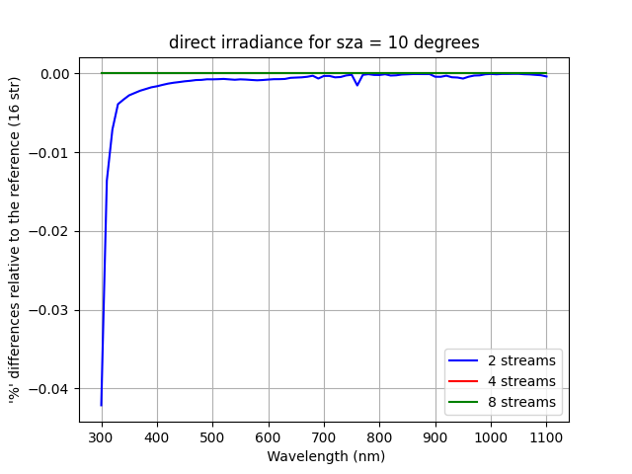
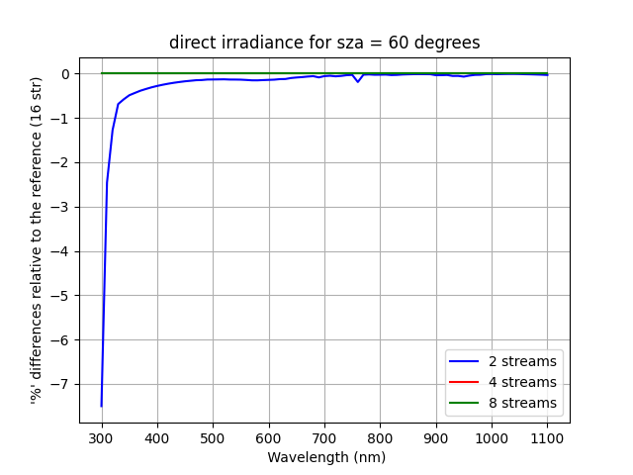
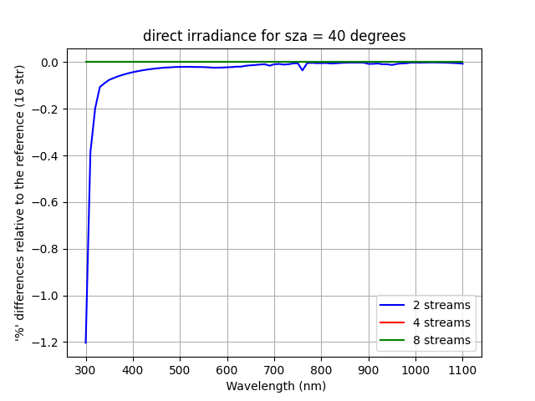
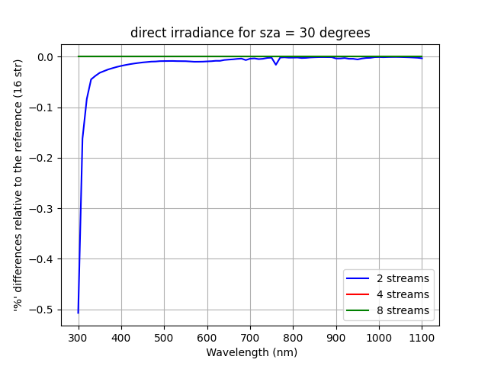
Άμεση ακτινοβολία

Slide 9
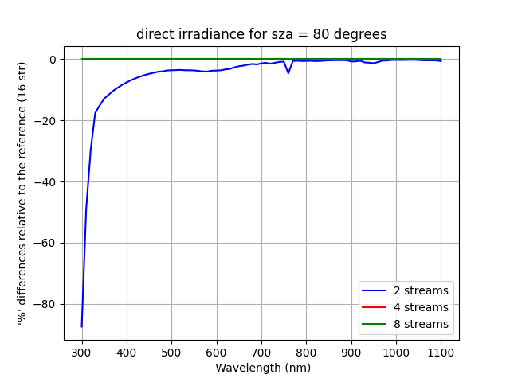
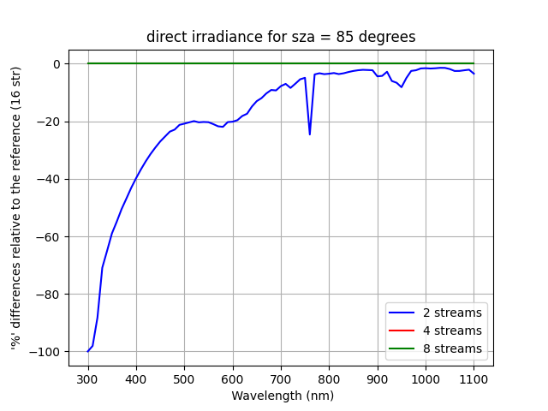
Όπως είναι αναμενόμενο, παρατηρούμε ότι για τα 4 και τα 8 streams οι αποκλίσεις στην άμεση ακτινοβολία είναι μηδενικές τόσο για όλα τα μέρη του φάσματος της ακτινοβολίας όσο και για όλες τις υπό μελέτη ζενίθιες γωνίες (η καμπύλη των 4 streams είναι «κρυμμένη» κάτω από την καμπύλη των 8 streams, κάτι που επιβεβαιώνεται γραφικά αν αλλάξουμε το linewidth στον κώδικα). Αυτό υποδηλώνει υψηλή ακρίβεια στην ηλιακή αυτή συνιστώσα.
Αποκλίσεις παρατηρούνται στα 2 streams οι οποίες αυξάνονται με την αύξηση της ζενίθιας γωνίας και εμφανίζουν μέγιστο το 100% στις 85 μοίρες και στα 300 nm. Μέχρι τις 60 μοίρες και για μήκη κύματος μεγαλύτερα των 400 nm οι αποκλίσεις αυτές είναι μικρότερες του 1% και γίνονται σημαντικές στα διπλανά δύο διαγράμματα.
Η άμεση ακτινοβολία είναι συνιστώσα τόσο της ολικής ακτινοβολίας όσο και της ακτινικής ροής. Δεδομένου ότι οι αποκλίσεις που παρατηρούνται στην άμεση ακτινοβολία είναι κατά κύριο λόγο πολύ μικρές, υποψιαζόμαστε ότι κύριο λόγο στην εμφάνιση σφαλμάτων παίζει η διάχυτη ακτινοβολία. Συνεπώς, στα επόμενα διαγράμματα απεικονίζουμε την συνιστώσα αυτή συναρτήσει του μήκους κύματος για όλες τις υπό μελέτη ζενίθιες γωνίες.

Slide 10
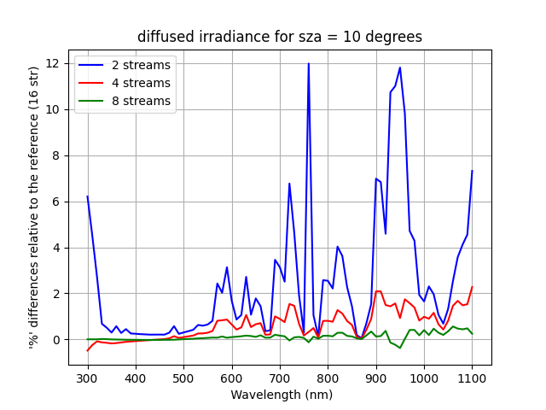
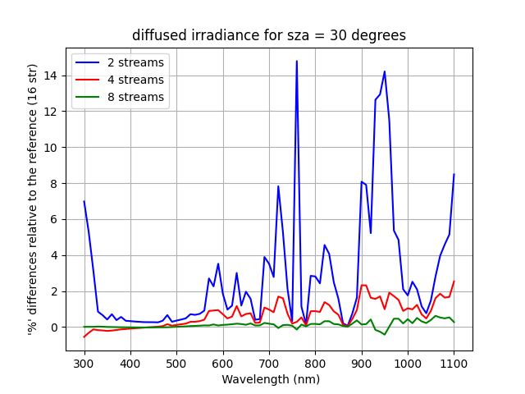

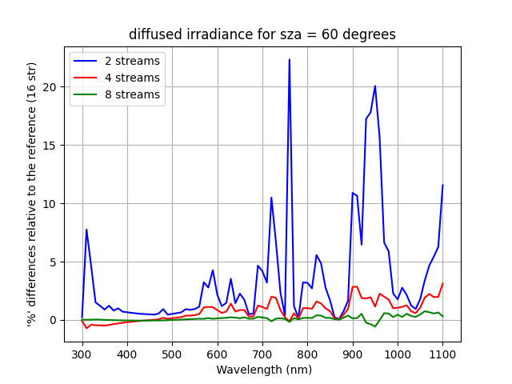
Διάχυτη ακτινοβολία

Slide 11
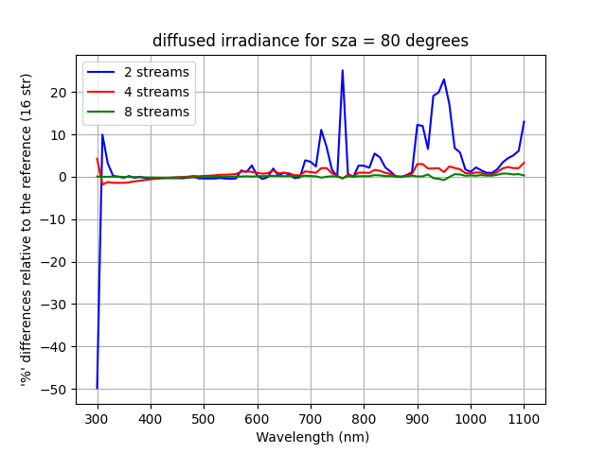
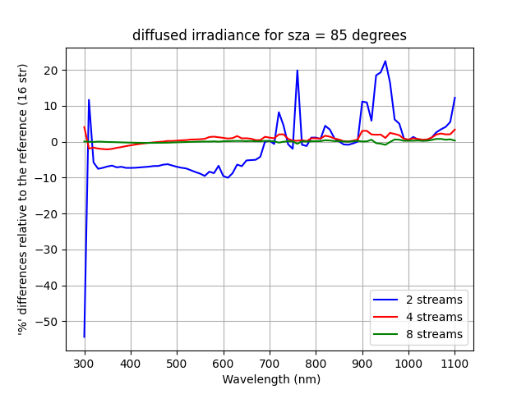
Στην διάχυτη ακτινοβολία παρατηρούμε εντονότερες διακυμάνσεις σε σύγκριση με τις αντίστοιχες τιμές για την άμεση ακτινοβολία. Αυτό επιβεβαιώνει την υποψία μας ότι η ακτινική ροή εμφανίζει μεγαλύτερες αποκλίσεις σε σχέση με την ολική ακτινοβολία γιατί είναι πιο ευαίσθητη στην διάχυτη ακτινοβολία η οποία επιβαρύνεται με μεγαλύτερα σφάλματα.
Για όλα τα streams, οι αποκλίσεις αυξάνουν με την αύξηση της ζενίθιας γωνίας αλλά δεν παρουσιάζουν μονότονη συμπεριφορά όσον αφορά το μήκος κύματος. Αντιθέτως, παρουσιάζονται διακυμάνσεις οι οποίες ενδεχομένως οφείλονται στην εξασθένηση της ακτινοβολίας λόγω των γραμμών απορρόφησης των αερίων στην ατμόσφαιρα.
Τα 4 και τα 8 streams εξακολουθούν να παρουσιάζουν μικρές αποκλίσεις στο σύνολο των παρατηρήσεων και κατά κύριο λόγο είναι μικρότερες του 2%.
Αντίθετα τα 2 streams ακόμα και σε μικρές γωνίες εμφανίζουν μέγιστη απόκλιση ίση με 12% και σε μεγάλες γωνίες ξεπερνάνε το 50%. Κατά κύριο λόγο παρατηρείται υπερεκτίμηση της ακτινοβολίας και αυτό συμβαίνει καθώς η διάχυτη, είναι ακτινοβολία που προέρχεται από διάφορες γωνίες του ουρανού ενώ η ψευδοσφαιρική προσέγγιση με 2 streams θεωρεί ότι τα φωτόνια κινούνται σε μία διεύθυνση πάνω-κάτω, δηλαδή ότι διανύουν μικρότερο οπτικό δρόμο. Συνεπώς το μοντέλο αυτό θεωρεί ότι λιγότερα φωτόνια απορροφώνται στην ατμόσφαιρα και μεγαλύτερος αριθμός φωτονίων φτάνει στο έδαφος με αποτέλεσμα να έχουμε μεγαλύτερες τιμές της ακτινοβολίας.

Slide 12
Στην συνέχεια παρουσιάζουμε ορισμένους πίνακες στους οποίους εμφανίζονται οι μέσες τιμές των διαφορών των ξεχωριστών streams για τις τέσσερις υπό μελέτη συνιστώσες της ηλιακής ακτινοβολίας. Οι αποκλίσεις έχουν υπολογισθεί για 4 μέρη του φάσματος της ηλιακής ακτινοβολίας και συγκεκριμένα για τα UVB (300-315 nm), UVA (315-400 nm), VIS (400-800 nm), IR (800-1100 nm). Ο κάθε πίνακας αντιστοιχεί σε ορισμένη ζενίθια γωνία και εμπεριέχει και τις 4 συνιστώσες για όλα τα streams της ψευδοσφαιρικής προσέγγισης που ακολουθούμε.
sza = 10
 | Global (2-16) | Global (4-16) | Global (8-16) | Actinic F (2-16) | Actinic F (4-16) | Actinic F (8-16) | Direct (2-16) | Direct (4-16) | Direct (8-16) | Diffused (2-16) | Diffused (4-16) | Diffused (8-16)
UVB | 0.24 | -0.04 | 0 | -8.25 | 1.04 | -0.06 | 0 | 0 | 0 | 0.72 | -0.13 | 0
UVA | 2.26 | -0.15 | 0 | -2.72 | 0.52 | -0.01 | -0.03 | 0 | 0 | 5.36 | -0.36 | 0.01
VIS | 0.04 | 0.01 | 0 | -4.41 | -0.97 | 0.01 | 0 | 0 | 0 | 1.6 | 0.43 | 0.06
IR | 0.02 | 0.01 | 0 | -0.83 | -0.41 | -0.13 | 0 | 0 | 0 | 3.95 | 1.14 | 0.22

Slide 13
sza = 30
 | Global (2-16) | Global (4-16) | Global (8-16) | Actinic F (2-16) | Actinic F (4-16) | Actinic F (8-16) | Direct (2-16) | Direct (4-16) | Direct (8-16) | Diffused (2-16) | Diffused (4-16) | Diffused (8-16)
UVB | 0.31 | -0.06 | 0 | -9.15 | 1.18 | -0.07 | -0.04 | 0 | 0 | 0.88 | -0.17 | 0
UVA | 2.76 | -0.21 | 0 | -2.98 | 0.52 | 0 | -0.33 | 0 | 0 | 6.13 | -0.44 | 0.01
VIS | 0.05 | 0.01 | 0 | -4.93 | -1.05 | 0.01 | -0.01 | 0 | 0 | 1.83 | 0.47 | 0.07
IR | 0.02 | 0.01 | 0 | -0.94 | -0.46 | -0.14 | 0 | 0 | 0 | 4.52 | 1.24 | 0.24
sza = 40
 | Global (2-16) | Global (4-16) | Global (8-16) | Actinic F (2-16) | Actinic F (4-16) | Actinic F (8-16) | Direct (2-16) | Direct (4-16) | Direct (8-16) | Diffused (2-16) | Diffused (4-16) | Diffused (8-16)
UVB | 0.38 | -0.08 | 0 | -9.82 | 1.3 | -0.08 | -0.09 | 0 | 0 | 1.03 | -0.21 | 0
UVA | 3.14 | -0.26 | 0.01 | -3.14 | 0.51 | 0 | -0.79 | 0 | 0 | 6.57 | -0.5 | 0.01
VIS | 0.05 | 0.02 | 0 | -5.33 | -1.11 | 0.02 | -0.02 | 0 | 0 | 2.01 | 0.5 | 0.07
IR | 0.03 | 0.01 | 0 | -1.02 | -0.5 | -0.16 | 0 | 0 | 0 | 4.94 | 1.32 | 0.25

Slide 14
sza = 60
 | Global (2-16) | Global (4-16) | Global (8-16) | Actinic F (2-16) | Actinic F (4-16) | Actinic F (8-16) | Direct (2-16) | Direct (4-16) | Direct (8-16) | Diffused (2-16) | Diffused (4-16) | Diffused (8-16)
UVB | 0.63 | -0.21 | 0 | -11.43 | 1.73 | -0.12 | -0.56 | 0 | 0 | 1.5 | -0.39 | 0
UVA | 1.78 | -0.29 | 0.01 | -4.38 | 0.55 | 0.02 | -4.98 | 0 | 0 | 4 | -0.4 | 0.02
VIS | 0.02 | 0.03 | 0 | -6.31 | -1.21 | 0.02 | -0.12 | 0 | 0 | 2.38 | 0.54 | 0.07
IR | 0.04 | 0.01 | 0 | -1.23 | -0.58 | -0.19 | -0.02 | 0 | 0 | 5.77 | 1.45 | 0.27
sza = 80
 | Global (2-16) | Global (4-16) | Global (8-16) | Actinic F (2-16) | Actinic F (4-16) | Actinic F (8-16) | Direct (2-16) | Direct (4-16) | Direct (8-16) | Diffused (2-16) | Diffused (4-16) | Diffused (8-16)
UVB | -0.67 | -1.08 | -0.02 | -15.83 | 2.85 | -0.33 | -14.36 | 0 | 0 | 0.38 | -1.18 | -0.02
UVA | -20.07 | 1.24 | 0.05 | -18.49 | 2.85 | 0.15 | -68.2 | 0 | 0 | -19.93 | 1.23 | 0.05
VIS | -1.89 | 0.07 | -0.01 | -10.29 | -1.09 | 0.08 | -3.23 | 0 | 0 | 1.54 | 0.57 | 0.03
IR | -0.27 | 0.05 | 0.01 | -1.96 | -0.68 | -0.22 | -0.52 | 0 | 0 | 5.97 | 1.46 | 0.26

Slide 15
sza = 85
 | Global (2-16) | Global (4-16) | Global (8-16) | Actinic F (2-16) | Actinic F (4-16) | Actinic F (8-16) | Direct (2-16) | Direct (4-16) | Direct (8-16) | Diffused (2-16) | Diffused (4-16) | Diffused (8-16)
UVB | -7.4 | -1.74 | -0.08 | -22.02 | 3.03 | -0.57 | -59.82 | 0 | 0 | -6.93 | -1.76 | -0.08
UVA | -21.34 | 1.1 | 0.04 | -17.92 | 2.33 | 0.07 | -99.04 | 0 | 0 | -21.34 | 1.1 | 0.04
VIS | -10.26 | 0.15 | -0.05 | -22.46 | -0.67 | 0.14 | -17.95 | 0 | 0 | -4.52 | 0.6 | -0.02
IR | -2.17 | 0.12 | 0.01 | -4.57 | -0.72 | -0.23 | -3.03 | 0 | 0 | 5.1 | 1.44 | 0.24
Παρατηρούμε ότι οι μεγαλύτερες διαφορές εντοπίζονται στην ακτινική ροή και συγκεκριμένα στα 2 streams. Οι μεγάλες αποκλίσεις αιτιολογούνται αν αναλογιστούμε ότι η ακτινική ροή εξαρτάται από την διάχυτη ακτινοβολία η οποία εμφανίζει πιο μεγάλες τιμές απόκλισης απ’ ότι η άμεση ακτινοβολία. Για τον λόγο αυτό, η ολική ακτινοβολία που εξαρτάται κυρίως από την άμεση συνιστώσα, εμφανίζει μικρότερες τιμές αποκλίσεων.
Οι περιοχές του φάσματος που επηρεάζονται περισσότερο είναι εκείνες του υπεριώδους και αυτό δικαιολογείται από το γεγονός ότι στα μικρά μήκη κύματος η σκέδαση Rayleigh είναι εντονότερη οπότε και η εξασθένηση της ακτινοβολίας περισσότερη.
Για τα 4 και τα 8 streams παρατηρούμε ότι οι τιμές της άμεσης ακτινοβολίας συμπίπτουν με του προτύπου και οι αποκλίσεις είναι μηδενικές.

Slide 16
ΤΕΛΙΚΑ ΣΥΜΠΕΡΑΣΜΑΤΑ
Στην ψευδοσφαιρική προσέγγιση, όσο μεγαλύτερος είναι ο αριθμός των streams, τόσο μεγαλύτερη ακρίβεια έχουμε. Σε γενικές γραμμές, μεγάλη απόκλιση παρουσιάζουν τα 2 streams ενώ τα 4 και τα 8 ακολουθούν παρόμοια συμπεριφορά και μικρές διαφοροποιήσεις τόσο μεταξύ τους, όσο και με το πρότυπο (16 streams). Συνεπώς, για αντίστοιχες εφαρμογές, μπορούμε να χρησιμοποιήσουμε στους υπολογισμούς μας είτε τα 4 είτε τα 8 streams (έναντι των 16) σώζοντας έτσι υπολογιστικό χρόνο.
Η άμεση ακτινοβολία παρουσιάζει μικρότερα σφάλματα σε σχέση με την διάχυτη και για τον λόγο αυτό, εξ’ αιτίας της διάδοσης σφαλμάτων, η ολική ακτινοβολία που εξαρτάται κυρίως από την άμεση ακτινοβολία παρουσιάζει μικρότερα σφάλματα σε σχέση με την ακτινική ροή η οποία είναι περισσότερο ευαίσθητη στην διάχυτη ακτινοβολία.
Όσο μεγαλώνει το μήκος κύματος, η σκέδαση Rayleigh εξασθενεί οπότε για όλες τις συνιστώσες της ηλιακής ακτινοβολίας, τα σφάλματα μειώνονται με την αύξηση του μήκους κύματος.
Όσο μεγαλώνει η ζενίθια γωνία, η διάχυτη ακτινοβολία είναι περισσότερη και δεδομένου ότι η διάχυτη ακτινοβολία επιβαρύνεται με περισσότερα σφάλματα, με την αύξηση της ζενίθιας γωνίας παρατηρούνται περισσότερες αποκλίσεις.

Slide 17
Όπως πάντα, ο κώδικας και τα αρχεία που τον συνοδεύουν μπορούν να βρεθούν στον προσωπικό μου λογαριασμό στο Github
(https://github.com/nadezsha/MSc---Applied-Meteorology-and-Environmental-Physics/tree/main/Radiation%20and%20Atmosphere%20Interaction)

